Slide 1
RECOMMENDATION
SYSTEM
QUANVH8 – JUL 2020
Notes:
Note: Please after inserting your picture, “Right Click” on the picture and “Send it to Back” to get the “Gradient” effect.

Slide 2
NỘI DUNG
Giới thiệu chung
Cách thức đánh giá RSs
Một số thuật toán cơ bản: CF, CB, KB
Một số thuật toán bổ sung: Context-aware, ứng phó attack – robust RSs
Tham khảo:
Recommendation Systems with TensorFlow on GCP (Coursera)
Recommendation systems handbook (Francesco Ricci)

Slide 3



TỔNG QUAN
Mục đích
Đưa ra gợi ý về các sản phẩm (item)
phù hợp cho người dùng (user)

Slide 4
TỔNG QUAN
Thông tin người dùng
Thông tin sản phẩm
Tương tác user-item
User – Item khuyến nghị
Dữ liệu

Slide 5


TỔNG QUAN
Nhãn
Explicit
Người dùng cho điểm
Implicit
Người dùng không cho điểm trực tiếp
Suy ra từ hành vi người dùng
Check box
Dạng 1-0

Slide 6
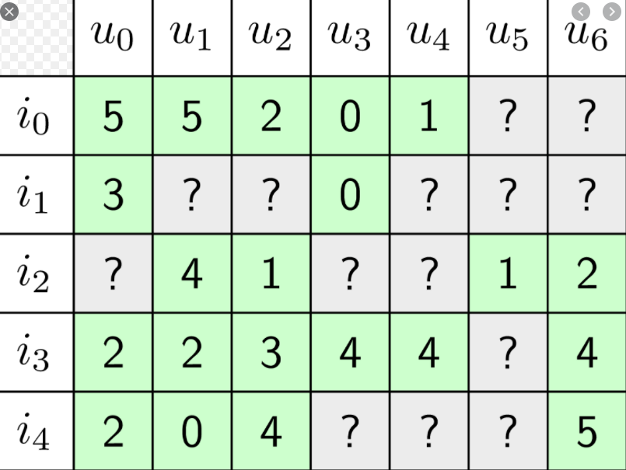
TỔNG QUAN
Nhãn
Xử lý với unobserved values:
SVD : gắn bằng 0
ALS: bỏ qua
WALS: trung bình của bỏ qua và gắn bằng 0
=> Thường sẽ quy về 1 bài supervise learning

Slide 7
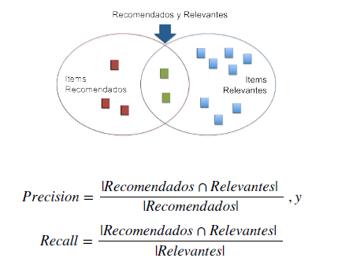
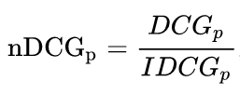


ĐÁNH GIÁ HIỆU QUẢ
Precision@k
Recall@k
A/B testing
Conversion rate
Normalized Discounted Cummulative Gain
So sánh giữa cách sắp xếp lý tưởng và kết quả sắp xếp
thực tế.
Hoặc

Slide 8
PHƯƠNG PHÁP
Types
Content-based
Người dùng có chung đặc trưng thì sở thích giống nhau
Sản phẩm có chung đặc tính thì được yêu thích giống nhau
Colaborative filtering
Người dùng đã từng có hành vi tương tác giống nhau thì cũng sẽ có sở thích giống nhau
Gồm: neiborhood-based và matrix fractorization
Knowledge based
Dựa vào hiểu biết của người thiết kết model => đưa ra quy tắc khuyến nghị
Hybrid model
Kết hợp 2 hoặc nhiều giả thuyết

Slide 9
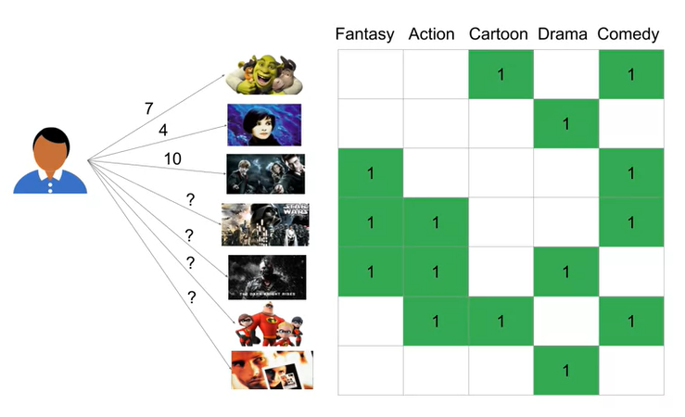
CONTENT-BASED
ITEM REPRESENTATION
Biểu diễn đặc trưng người dùng theo đặc trưng item
Phổ biến:
U x I = R
U: ma trận đặc trưng user, biểu diễn theo đặc trưng item
I: ma trận đặc trưng item
R: ma trận rating

Slide 10
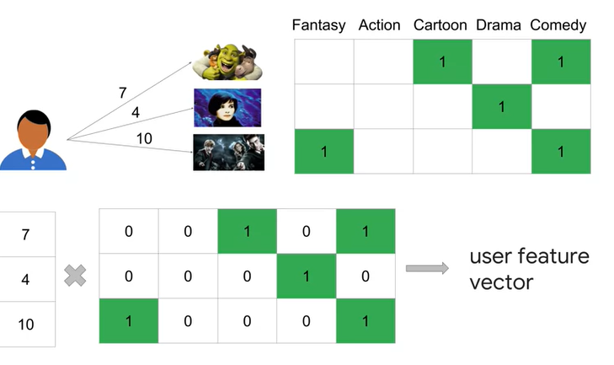
CONTENT-BASED
ITEM REPRESENTATION

Slide 11
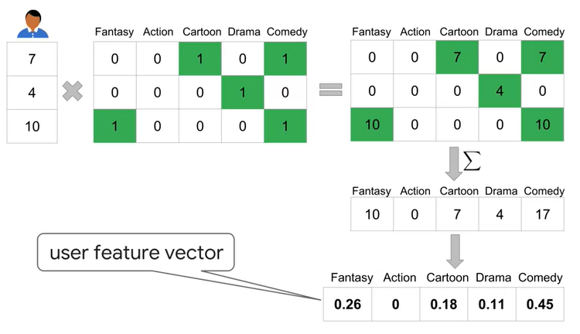
CONTENT-BASED
ITEM REPRESENTATION

Slide 12
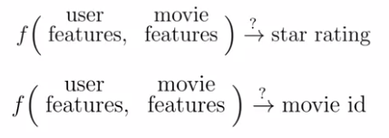
CONTENT-BASED
User
Độ tuổi user 20-30
Bài hát: nhạc trẻ
Bài hát: nhạc vàng
Độ tuổi user 40-50
Bài hát: nhạc trẻ
Bài hát: nhạc vàng
Rating: 0.8
Rating: 0.2
Rating: 0.2
Rating: 0.8
Supervised model
r = f(U,I)
r : ratings
U: đặc trưng user
I: đặc trưng người dùng
i_{n} = f(U, i_{n-1}, I_{n-1})
i_{n}: item lần thứ n
U: đặc trưng user
i_{n-1}: item lần thứ n-1
I_{n-1}: đặc trưng item n-1

Slide 13
COLABORATIVE FILTERING
CF
Neiborhood-based
Fractorization aproaches
Giả thiết các người dùng có hành vi tương tự nhau trong quá khứ thì cũng có hành vi tương tự nhau trong tương lai
Hành vi của người này sẽ được dùng làm cơ sở recommend cho người khác
Nhược điểm: không khuyến nghị được cho các trường hợp cold-start (user/ item mới)

Slide 14
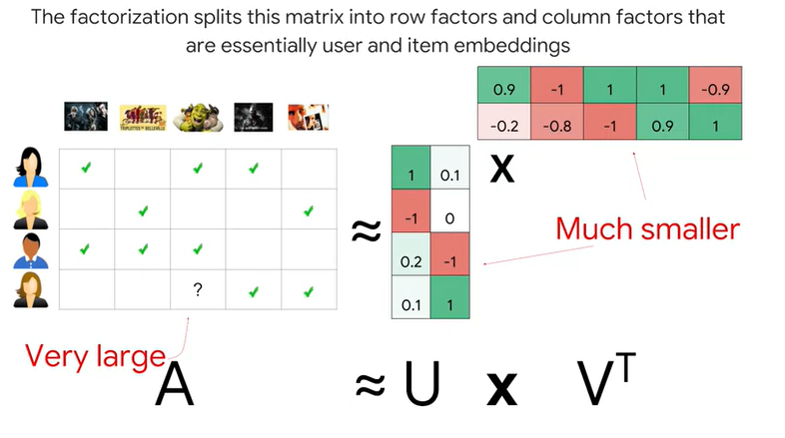
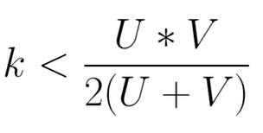
COLABORATIVE FILTERING
Fractorization aproaches
U x I = R
B1. Khởi tạo U, I
B2. Cố định U => Tối ưu I
B3. Cố định I => tối ưu U
Số chiều:

Slide 15
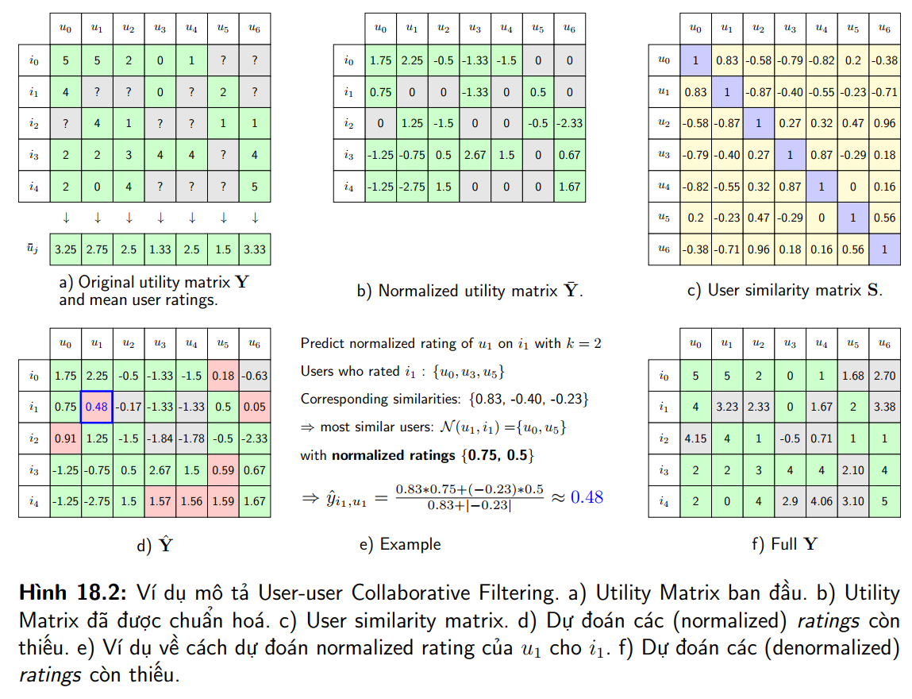
COLABORATIVE FILTERING
Neiborhood - based
User – based
Các recommend thiếu được điền bởi trung bình các recommend không thiếu của k user tương tự nhất
Mức độ tương tự của các user: có thể dùng cosin – similarity, kNN,…

Slide 16
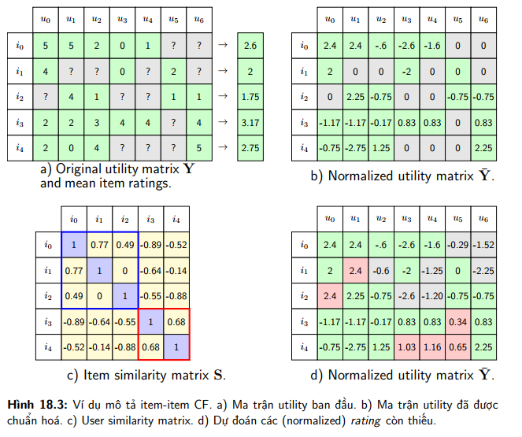
COLABORATIVE FILTERING
Neiborhood - based
Item – based
Các recommend thiếu được điền bởi trung bình các recommend không thiếu của k item tương tự nhất
Mức độ tương tự của các item: có thể dùng cosin – similarity, kNN,…

Slide 17
HYBRID MODELS
Neiborhood - based
Kết hợp 2 hoặc nhiều model, các cách kết hợp gồm:
Weighted: Combining the score of different recommendation components numerically.
Switching: Choosing among recommendation components and applying the selected one.
Mixed: Recommendations from different recommenders are presented together to give the recommendation.
Feature Combination: Features derived from different knowledge sources are combined together and given to a single recommendation algorithm.
Feature Augmentation: Computing a feature or set of features, which is then part of the input to the next technique.
Cascade: Recommenders are given strict priority, with the lower priority ones breaking ties in the scoring of the higher ones.
Meta-level: One recommendation technique is applied and produces some sort of model, which is then the input used by the next technique

Slide 18
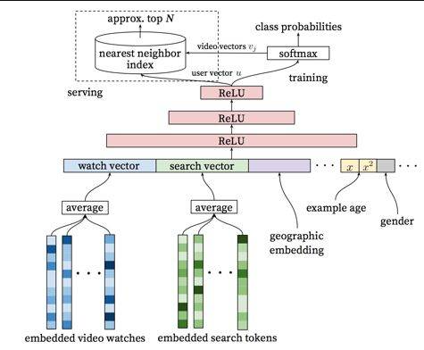
HYBRID MODELS
Case study: youtube poolnet (Feature Combination)
B1. Thông qua lịch sử xem videos => dùng WALS hình thành watch embedding vector
B2. Thông tin search, thông tin cơ bản => nén lại thành user vector u
B3. Thông tin video => video vector v
B4. Nhân vô hướng u.v hình thành rating
B5. Training

Slide 19
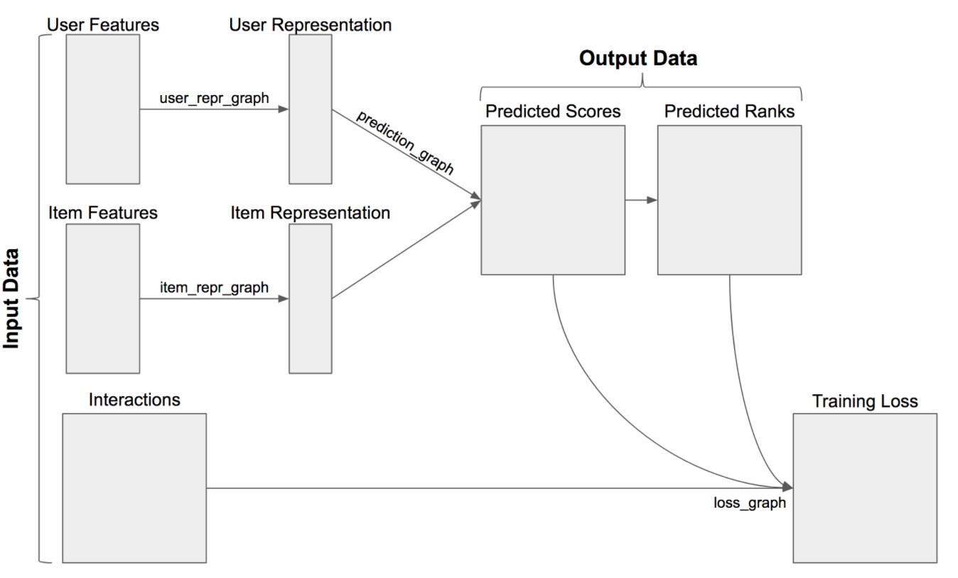
HYBRID MODELS
Tensorec (Feature Combination)

Slide 20
BỔ SUNG
Tổng quan
Context – aware
Ngăn ngừa lừa gạt hệ khuyến nghị - Robust RSs

Slide 21
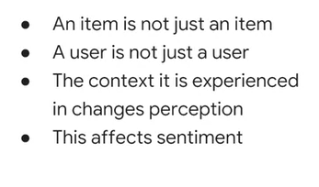
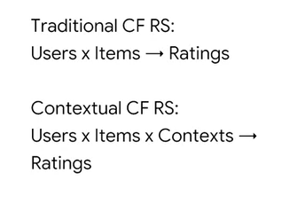
BỔ SUNG
Context - aware
Context component
Mood at the time?
Who else experiencing with?
Where experiencing item?
When experiencing item?
Special occasion?

Slide 22
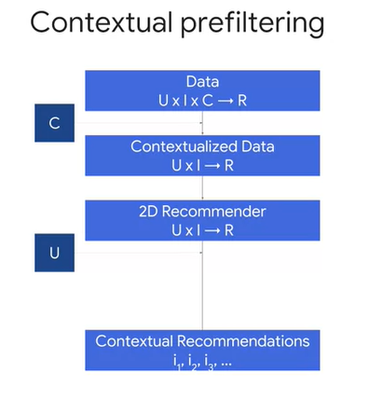
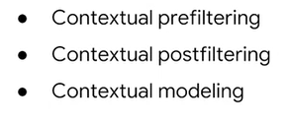
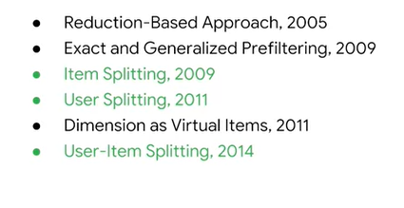
BỔ SUNG
Context - aware

Slide 23
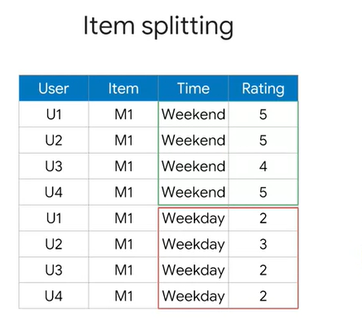
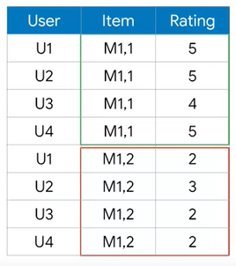
BỔ SUNG
Context - aware
Coi 1 sản phẩm ở các context khác nhau là khác nhau

Slide 24
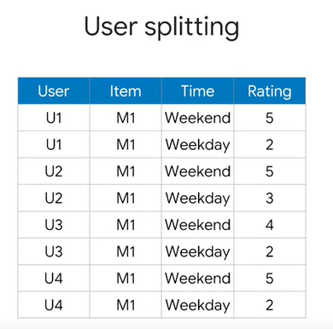
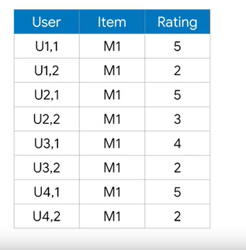
BỔ SUNG
Context - aware
Coi 1 user ở các context khác nhau là khác nhau

Slide 25
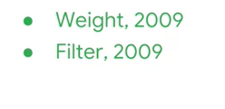
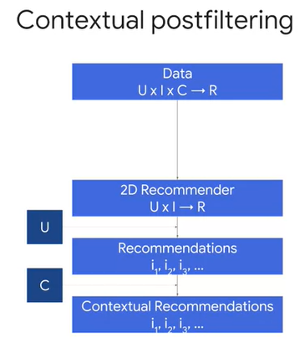
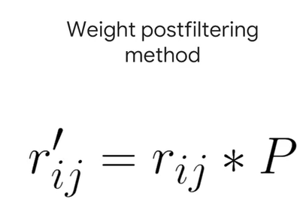
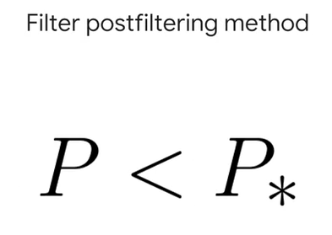
BỔ SUNG
Context - aware

Slide 26
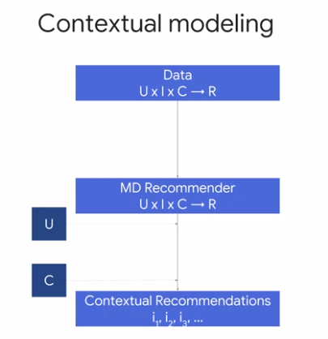
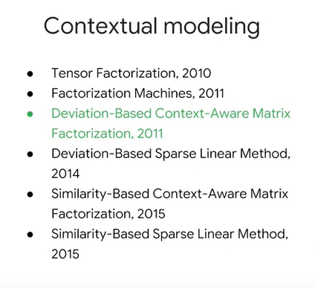
BỔ SUNG
Context - aware

Slide 27
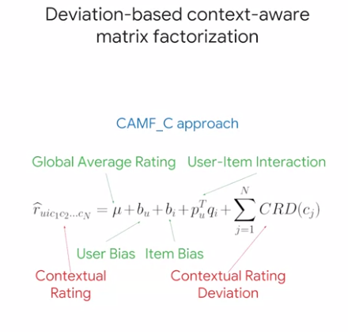
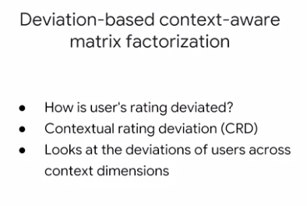
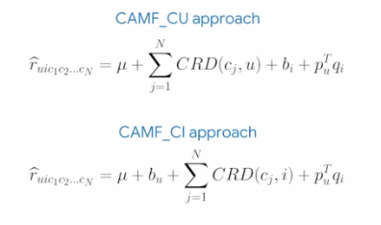
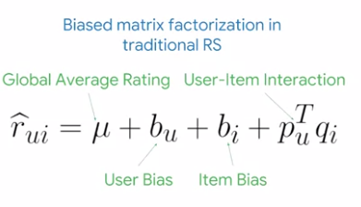
BỔ SUNG
Context - aware

Slide 28
BỔ SUNG
Robust Recommendation System
Product push: attack khiến RSs ưu tiên hiển thị sản phẩm
Product nuke: attack khiến RSs giảm ưu tiên hiển thị sản phẩm của đối thủ
Attack detection:
Supervise: phát hiện attack thông qua các trường hợp đã biết trước
Unsupervise: phát hiện interaction không phù hợp (Kmean,…)
Robust model
=> Kéo rating của các user nghi ngờ về 0 khi phát hiện

Slide 29
QUEST
Vì sao 1 hệ hybrid sẽ cho kết quả tốt hơn 1 hệ đơn lẻ?
Lattent feature sẽ được hiểu như thế nào từ kết quả của model MF?
Vì sao bài toán recommendation thường sẽ quy về 1 bài toán supervise leaning?
Ghép features từ model CF và user/item metadata thì cần làm gì để có thể tính prediction?
Coldstart là gì, các hệ khuyến nghị với trường hợp cold start như thế nào?
Warmstart là gì, hệ khuyến nghị nào sẽ thể hiện tốt trong trường hợp warmstart? Vì sao?
Vì sao R = U x I? Vì sao các vector đặc trưng user và đặc trưng item càng gần nhau thì rating càng cao?
Trong mô hình Youtube PoolNet, các relu layers có chức năng gì?

